Slide 1
„Veselības veicināšana darba vietās – iespējas un pieredze”
Situācija un koncepcija
Maija Eglīte, Dr.habil.med.,
Ivars Vanadziņš, Dr.med.,
Darba drošības un vides veselības institūts,
Rīgas Stradiņa universitāte
Cēsis, 12.10.2016.

Slide 2
Kāpēc «Veselības veicināšana darba vietās?»
Darba vides ietekme uz veselību kā tādu un «veselīgu dzīvesveidu» Latvijā nepietiekami novērtēta – situācija gan kopumā uzlabojas!
Veselības traucējumi (īpaši pārslodžu/ergonomikas izraisītie) izmaksā ļoti dārgi un prasa ilgstošu rehabilitāciju un pastāvīgu uzraudzību
Veselības riski ietekmē ne tikai slimības lapu skaitu, arodslimību statistiku un ārstēšanas izdevumus, bet arī produktivitāti un darba spējas (t.s. “presenteism”) – attiecīgi arī valsts un uzņēmuma ekonomiku!

Slide 3
Izaicinājumi turpmākajā laika periodā
Tuvākā un tālāk nākotnē mūs sagaida daudzas problēmas:
  Populācijas (un arī darbspēka) novecošana, izmaiņas darba spējās
  Pieaugošs cilvēku skaits ar hroniskām saslimšanām, attiecīgi papildus noslogojums veselības un sociālajai sistēmai
  Izmaiņas pašā darba vidē un jauni riski
  Veselības veicināšanas un slimību profilakses nozīmes pieaugums
  Slikta uztura, atkarību un kaitīgo ieradumu pieaugumus
Tā būs gan ekonomiska, gan sociāla problēma

Slide 4
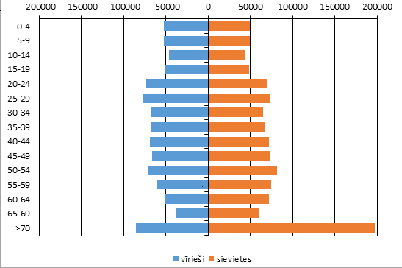
Pastāvīgo iedzīvotāju skaits 2015.gada sākumā
Avots: CSP
Notes:
40% bija vecumā 50 gadi un vairāk. Turklāt šī vecuma grupa veido gandrīz 30% no darbspējas vecuma (15-61 gads) iedzīvotājiem.

Slide 5
Demogrāfiskās slodzes līmenis Latvijā
Avots: CSP
Notes:
rādītājs pastāvīgi pieaug, 2015. gadā sasniedzot 613 darbspējas vecumu nesasniegušo un pārsniegušo personu uz 1 000 personām darbspējas vecumā.

Slide 6
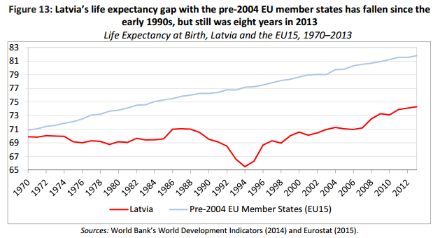
Sagaidāmais dzīves ilgums piedzimšanas brīdī

Slide 7
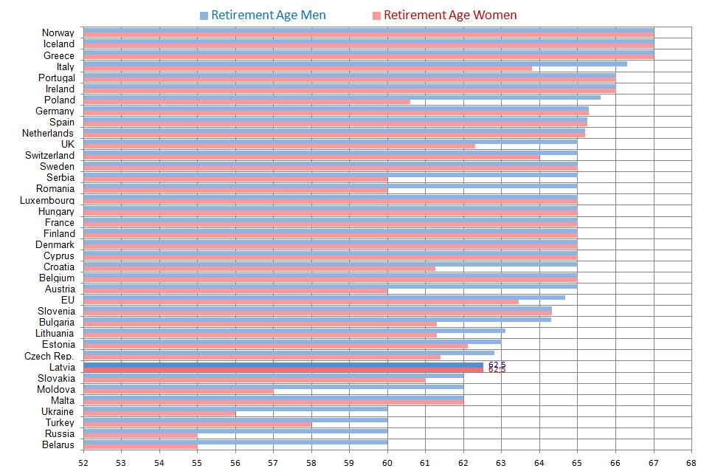
Pensionēšanās vecums
Avots: Labklājības ministrija, Pasaules banka, 2015

Slide 8
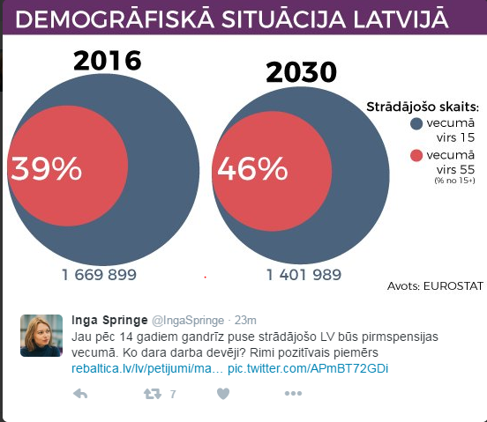
Cik traki būs?

Slide 9
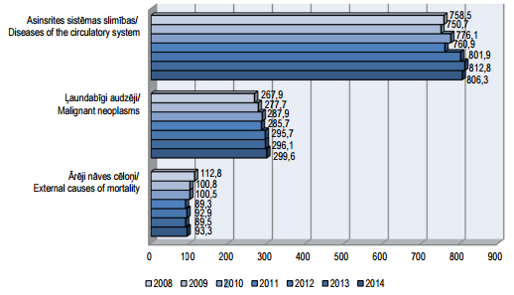
Galveno nāves cēloņu īpatsvars kopējā nāves cēloņu struktūrā 2014.gadā
¹Latvijas iedzīvotāju nāves cēloņu datu bāze, 2014.

Slide 10
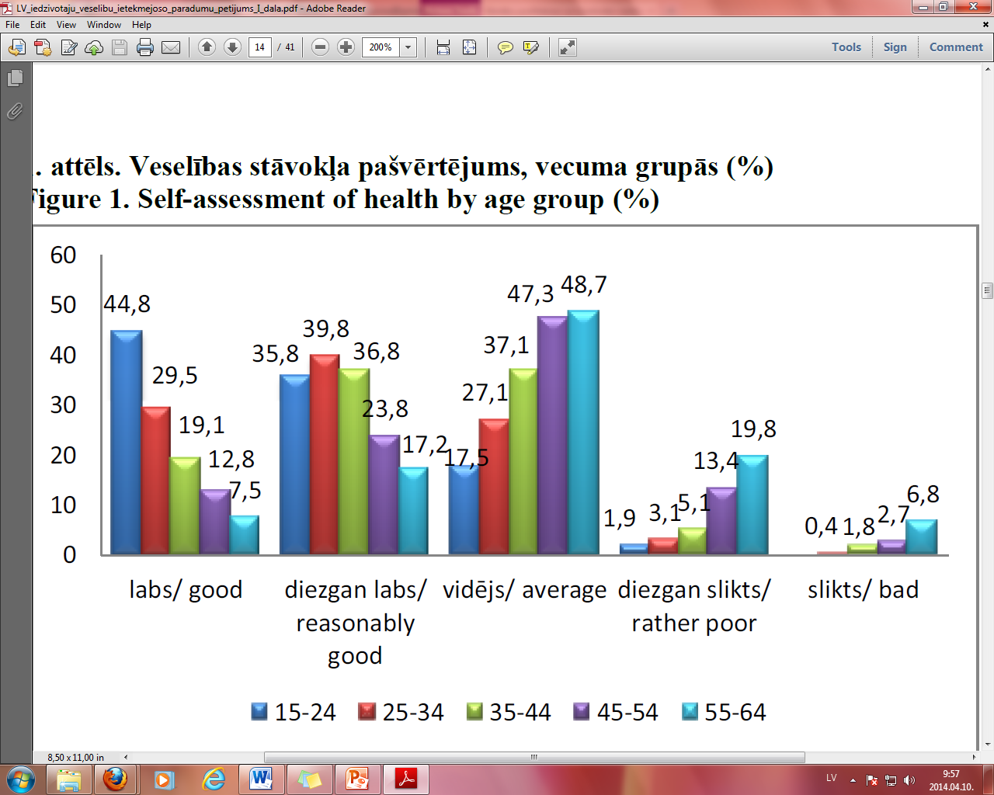
Veselības stāvokļa pašvērtējums, vecuma grupās (%)
*SPKC, Latvijas iedzīvotāju veselību ietekmējošo paradumu pētījums, 2012

Slide 11
Veselību ietekmējošās problēmas Eiropas darba vietās?
Problēmas veselībai var būt ļoti dažādas, bet, piemēram, pārslodžu izraisītas arodslimības ir visbiežākās darba vides radītās veselības problēmas Eiropā:
  25% Eiropas strādājošo sūdzas par muguras sāpēm
  23% cieš no muskuļu sāpēm
  62% strādājošo 27 ES valstīs ceturto vai vēl lielāku daļu darba laika tiek pakļauti atkārtotām plaukstu vai roku kustībām
  46% - sāpīgām vai nogurdinošām pozām,
  35% - smagu kravu nešanai vai pārvietošanai
Kopumā - nekā laba….!

Slide 12
Nodarbināto aptauja
Nodarbināto neapmierinātības iemesli ar darba apstākļiem un vidi

Slide 13
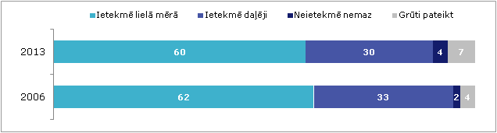
Iedzīvotāju aptauja
Jūsuprāt, cik lielā mērā darba apstākļi un vide ietekmē strādājošo veselību?
Bāze: Visi respondenti, [2006: n=1015; 2013: n=1012]

Slide 14
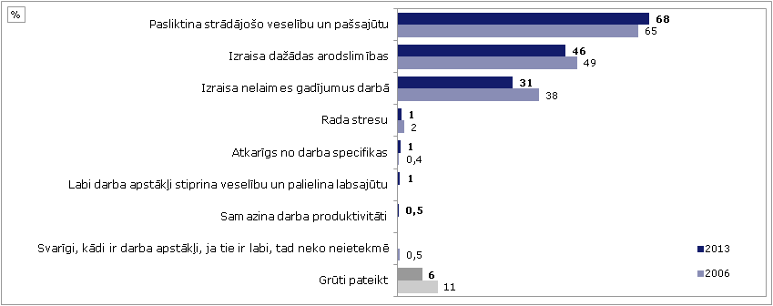
Iedzīvotāju aptauja
Kā tieši darba apstākļi un darba vide ietekmē strādājošo veselību un pašsajūtu?
Bāze: Respondenti, kuri uzskata, ka darba apstākļi un vide ietekmē strādājošo veselību, [2006: n=960; 2013: n=904]

Slide 15
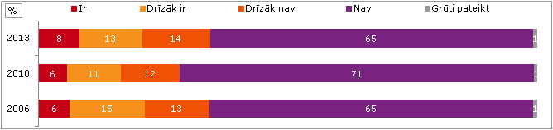
Darba ņēmēju aptauja
Vai Jums ir kādi veselības traucējumi, kuru cēlonis, Jūsuprāt, ir darba vidē esošie kaitīgie faktori (piemēram, troksnis, vibrācija, putekļi, ķīmiskās vielas u.c.)?
Bāze: Visi darba ņēmēji, [2006: n=2455; 2010: n=2378; 2013: n=2383]

Slide 16
Kas ir VESELĪBAS VEICINĀŠANA?
Protams, vairākas definīcijas
Veselības veicināšana ir process, kas katram indivīdam ļauj uzņemties lielāku kontroli pār savu veselību un uzlabot to
  Otavas harta. PVO, Ženēva,1986.
Veselības veicināšana ir komplekss sociāls un politisks process, tā nav tikai aktivitātes indivīda iemaņu un spēju stiprināšanai, bet arī uz sociālajiem, vides un ekonomiskajiem faktoriem vērsti pasākumi, lai izmainītu to ietekmi uz sabiedrības un indivīda veselību.

Slide 17
Kas ir veselības veicināšana darba vietās?
Vēsturiski „veselības veicināšana darba vietās” (VVDV) kā koncepcija Eiropā sāka attīstīties pagājušā gadsimta 80.gados
Izpratne no veselību darba vietās mainījās no darba drošības nodrošināšanas līdz izpratnei par to, ka veselība ir cilvēka veselības stāvoklis, kurš nozīmē ne tikai slimību trūkumu, bet arī pilnīgu fizisku, garīgu un sociālu labklājību
Attieksmi „galvenais – novērst arodslimības un nelaimes gadījumus” sāka nomainīt izpratne par to, ka tikai pilnībā vesels (šī jēdziena plašākajā izpratnē) darbinieks ir spējīgs pilnvērtīgi un produktīvi strādāt

Slide 18
Kas ir veselības veicināšana darba vietās?
Populārākā definīcija - Eiropas veselības veicināšanas darba vietās sadarbības tīkla (European Network for workplace health promotion – ENWHP) Luksemburgas sanāksmē formulētā (1997)
  „veselības veicināšana darba vietā ir kopēja darba devēju, nodarbināto un sabiedrības rīcība veselības un labklājības nodrošināšanai darba vietās”

Slide 19
Kas ir veselības veicināšana darba vietās?
  Moderna pieeja uzņēmuma darbības organizēšanā, kura ir vērsta uz veselībai nelabvēlīgu ietekmju samazināšanu vai novēršanu, nodarbināto veselības potenciāla pilnveidošanu un labklājības nodrošināšanu darba vietās
  Pēdējā laika atziņa, kura saistīta ar dinamiskajām izmaiņām – pati veselība nav «sastindzis» stāvoklis, tā vairāk ir cilvēka spēja adaptēties

Slide 20
Kas ir veselības veicināšana darba vietās?
„Laba veselība – Labs bizness”
Jebkurš uzņēmējs teiks, ka vēlas sava kapitāla ilgtspējīgu izmantošanu - tomēr ne visi atcerēsies to, ka svarīgākais uzņēmuma kapitāls ir tā darbinieki!
Lai nodrošinātu tā darba spējas un produktivitāti – tajā nepieciešams investēt līdzekļus!
Diemžēl tikai retos uzņēmumos – normāla daļa no uzņēmējdarbības
Vai no VVDV ir jēga?

Slide 21

Cik maksā darba aizsardzība (precīzāk - tās trūkums)?
Viens no apjomīgākajiem pētījumiem par darba aizsardzības radītajiem zaudējumiem Austrālijas ekonomikai
4,8% no iekšzemes kopprodukta!!!
Latvijā tas būtu ~ 1,2 miljardi Euro
2015 gada IKP: ~25 miljardi Euro,
Avots: CSP

Slide 22
Sliktas darba vides Somijas ekonomikai radīto zaudējumu aprēķins (2012) – zaudētās algas
Nr. | Izmaksu veids | Aprēķinātie zaudējumi, miljardos Eiro
1. | Pārejošas darba nespējas izmaksas | 3,4
2. | T.s. „prezenteisma” izmaksas (nodarbināto sliktas pašsajūtas radītie darbaspēju traucējumi) | 3,4
3. | Nelaimes gadījumi darbā | 2,0
4. | Arodslimības | 0,1
5. | Invaliditātes izmaksas | 2,3
 | Kopā | 11,2
Avots: Wiking Husberg, Mikko Rissanen, Somijas Sociālu lietu un veselības ministrija, 2014

Slide 23
Slimības lapas un Prezenteisms
Slimības lapas – biežākais rādītājs, ko izmanto pasaulē
  Vidēji ES - ~ 6% gadā (tas nozīmē, ka darbinieks gadā nestrādā 13 dienas....
  LR tas ir ap 700 Euro/gadā uz katru nodarbināto
Cik mēs īsti slimojam?
  LV ļoti grūti iegūt precīzu informāciju
  Daļa slimības lapu, iespējams, fiktīva….
  Latvijas iedzīvotāju aptaujas dati samērā maz iepriecinoši
  Būtiski pieaudzis valsts izmaksu līmenis
  ?

Slide 24
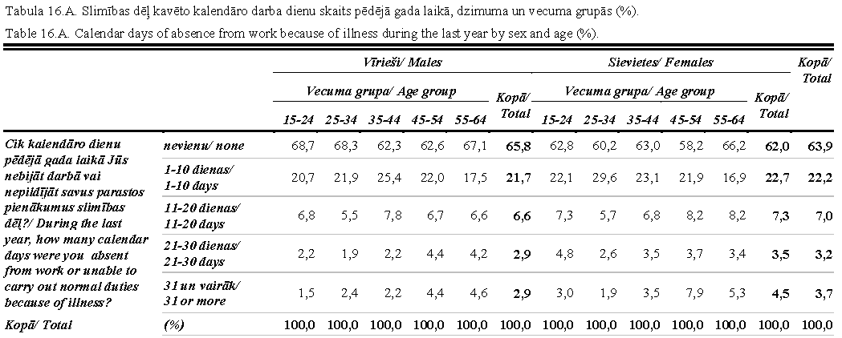
Realitāte ar slimošanu?
22,2% aptaujāto slimojuši 1-10 dienas
7% - 11-20 dienas
3,2% - 21-30 dienas un 3,7% - > 31 dienu
©SPKC, Latvijas iedzīvotāju veselības paradumu pētījums, 2014

Slide 25
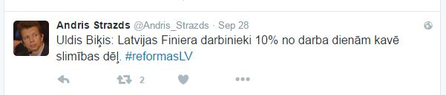
Lielie uzņēmumi sāk «mosties»…..

Slide 26
Slimības lapas un Prezenteisms
Prezenteisms?
Tas ir tad, kad cilvēks nav paņēmis slimības lapu, bet īsti strādāt nespēj...
  Vienkāršoti runājot, tas ir tas laiks, kuru cilvēks atrodas darba vietā, bet sava veselības stāvokļa (piemēram, sāp mugura, cilvēks ir depresīvs utmldz.) daļu no sava darba laika nevis strādā, bet vienkārši nosēž
Lielākā problēma tieši labi apmaksātajos «balto apkaklīšu darbos»
Tiek rēķināts, ka rada 3 reizes lielākas izmaksas par slimības lapām
Katrs var pārbaudīt sevi ar vienkāršu datorprogrammu palīdzību

Slide 27
Svarīgākie prezenteisma iemesli?
Var minēt:
  Alerģiskās slimības (reakcijas) un astmu;
  Dažādus artrītus (locītavu slimības);
  Muguras un spranda sāpes;
  Hronisku obstruktīvu plaušu slimību un citas plaušu slimības;

Slide 28
Svarīgākie prezenteisma iemesli?
  Depresiju;
  Diabētu;
  Aptaukošanos;
  Migrēnu;
  Sirds un asinsvadu sistēmas slimības;
  Infekcijas slimības;
  Smēķēšanu u.c.

Slide 29
VVDV koncepcijas ekonomiskā puse?
Zaudējumu novēršana
  Slimības lapu skaita samazināšana
  «Prezenteisma» samazināšana
  Darba spēju pazemināšanās novēršana
Peļņas palielināšana
  Darba spēju pieaugums
  Mazāka personāla mainība
  Paaugstināta darbinieku motivācija u.c.

Slide 30
Vai var novērst un samazināt slimošanu un prezenteismu?
JĀ! VVDV bieži ir vērsta uz šo aspektu!
Daudz un dažādu pētījumu, piemēram, tika analizēta dažādu profilaktisku medikamentu lietošana, pierādot, ka vislabāk atmaksājās:
  vakcinācijas pret gripu
  moderno preparātu lietošana pret migrēnu
  dažādu anti-alerģisku medikamentu lietošana
Analizējot citā pētījumā:
  muguras un spranda sāpes – pasākumi šo sūdzību skaita samazināšanai ir finansiāli visefektīvākie

Slide 31
Piemērs: Gripas vakcīna
(20 nodarbināto uzņēmums)
Izmaksas visu darbinieku vakcinācijai: 20 X 7,50 = 150,00 Euro
1 darbinieku saslimšanas TIEŠĀS izmaksas darba devējam: 165 Euro (+15 Euro)
2 darbinieku saslimšanas izmaksas: 330 Euro (+180)
+ Netiešās izmaksas? (virsstundas, aizvietošana, laiks darbu pārplānošanai, negūtā peļņa, zaudēti pasūtījumi u.c.)
Izejas dati: vidējā darba samaksa 766,00 Euro bruto, 21 dd/mēnesī, vidējais slimības ilgums 6 dienas, 1 slimības diena – neapmaksāta, 2-3.diena 75% no algas, 4.,5.,6. – 80%

Slide 32
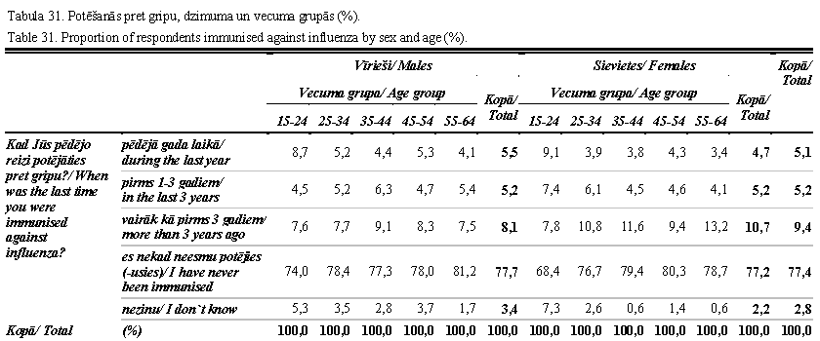
Realitāte ar vakcinācijām?
5,1% - pēdējā gada laikā….
5,2% - pēdējo 3 gadu laikā….
Nekad: 77.4%
©SPKC, Latvijas iedzīvotāju veselības paradumu pētījums, 2014

Slide 33
Vai VVDV kāds ņem nopietni?
Piemērs: Somija
  Ļoti intensīvi pēta sava darba spēka problēmas!
  Viena no svarīgākajām (vairums “parasto” problēmu ir sekmīgi samazinātas) ir priekšlaicīga pensionēšanas darbspēju zuduma dēļ (dažādi iemesli)
  1 gadu ilgāka veselīga darba dzīvē – 4% no IKP! (LV tas būtu – 932 miljoni Euro)
  Pētīts, ka 2008.gadā vidējās priekšlaicīgas pensionēšanas izmaksas – 20 miljardi EURO
  Kopā ar slimības lapām un nelaimes gadījumiem: ~24-30 miljardi/gadā (2012)

Slide 34
Piemērs: Somija
Valsts politikas mērķis: Darba karjeras pagarināšana par 3 gadiem laikā līdz 2020.gadam:
  Nelaimes gadījumu samazināšana
  Arodslimību novēršana
  Slimības lapu skaita samazināšana
  Invaliditātes pensiju samazināšana, atgriešana darbā pēc balsta-kustību aparāta slimībām, garīgās veselības problēmām
  Motivācijas un apmierinātības ar darbu pielielināšana
  Prasmju un iemaņu attīstīšana

Slide 35
Būtiskākie ieguvumi no VVDV?
Uzņēmējiem:
  mazāks skaits darba kavējumu (gan īslaicīgo – piemēram, smēķēšanas pauzes, gan ilglaicīgo, piemēram, ārstēšanās un rehabilitācija pēc infarkta vai insulta);
  samazinātas tiešās un netiešās izmaksas, kas saistītas ar darba nespējas lapu apmaksu, nodarbināto aizvietošanu u.c.;
  mazāka nodarbināto mainība;
  vieglāka personāla atlase (vairāk „bonusu”, kas tiek piedāvāti nodarbinātajiem);

Slide 36
Būtiskākie ieguvumi no VVDV?
  labāka nodarbināto motivācija un iesaiste (vairāk un labāki priekšlikumi uzņēmuma darbības uzlabošanai);
  efektīvāka darba aizsardzības sistēma;
  mazāki obligāto veselības pārbaužu izdevumi (veselākiem nodarbinātajiem nav jāveic papildus izmeklējumi, lai arodslimību ārsts sniegtu atbildi par veselības stāvokļa atbilstību veicamajam darbam);
  augstākas uzņēmuma ētiskās vērtības;

Slide 37
Būtiskākie ieguvumi no VVDV?
  augstāka produktivitāte;
  pozitīvs uzņēmuma tēls un reputācija (tāda darba devēja tēls, kurš rūpējas par saviem nodarbinātajiem);
  labāka uzņēmuma atpazīstamība (piemēram, nodarbinātie popularizē uzņēmumu, piedaloties sporta pasākumos apģērbā ar darba devēja vai konkrēta produkta logo) u.c.

Slide 38
Būtiskākie ieguvumi no VVDV?
Nodarbinātajiem:
  veselīgāka un drošāka darba vide;
  ilgāk saglabātas labas darba spējas;
  labāka veselība, tāpēc labāka konkurētspēja darba tirgū salīdzinājumā ar citiem tāda paša vecuma cilvēkiem;
  labāka veselība, tāpēc mazāki izdevumi par medikamentiem un ārstu apmeklējumiem;
  iespējas ietaupīt finanšu līdzekļus (piemēram, samazināsies izdevumi, kas saistīti ar smēķēšanu);

Slide 39
Būtiskākie ieguvumi no VVDV?
  zemāks stresa līmenis, labākas attiecības ar līdzcilvēkiem, tāpēc augstāka dzīves kvalitāte;
  labākas zināšanas un prasmes, kā rūpēties par savu un savas ģimenes locekļu veselību;
  labāka pašsajūta, tāpēc arī lielāka vēlme aktīvi iesaistīties citos pasākumos, kas vēl vairāk veicina veselības un pašsajūtas uzlabošanos u.c.

Slide 40
Ko dara uzņēmumi Latvijā?
Kopējā situācija – maz uzņēmumu par veselības veicināšanu domā sistēmātiski un mērķtiecīgi
Tomēr – ir arī daudz labu piemēru, par kuriem mēs neuzzinām...
Prezentācijā – reālu Latvijas uzņēmumu piemēri (no Ilgstpējas indeksa, pieredzes un auditiem uzņēmumos, DAS aptaujas u.c.)!

Slide 41
Negatīvie piemēri.... citāti no aptaujas
Ideju daudz, bet "zaļā gaisma" netiek dota
Darba vietā nepiedavā neko, jo galvenais ir nopelnīt naudu - par manu veselību nedomā
Veselības veicināšanas aktivitātes darba vietas nenotiek
Diemžēl darba vietā netiek atbalstītas nekādas papildus aktivitātes
Smagi, augstākā vadība nemaz nav ieinteresēta un neieklausās. Viens no iemesliem kāpēc mainu darba vietu
Esmu izstrādājusi veselu veselības veicināšanas plānu un programmu, kā uzlabot situāciju mūsu uzņēmumā, taču vadība to neakceptē un manas rokas un iespējas diemžēl ir sasaistītas

Slide 42
VVDD riski?
VVDD ir arī riski, piemēram:
  Veicinot darbinieku pārvietošanos ar velosipēdiem, pieaug traumu skaits...
  Atmetot smēķēšanu – pieaug liekā svara problēmas
Svarīgi – plānojot VVDD pasākumus, apdomāt visus iespējamos scenārijus un riskus!

Slide 43
Kam tad būtu jānodarbojas ar veselības veicināšanu?
  ….„veselības veicināšana darba vietā ir kopēja darba devēju, nodarbināto un sabiedrības rīcība veselības un labklājības nodrošināšanai darba vietās”
Visiem loma un iespējas!
Protams, darba vietās – darba devējs un darbinieki, bet….
Būtiska loma pašvaldībām un darbībai lokālā līmenī!
  sabiedrības veselības jautājumu lokāla specifika
  iespējas ātrai, operatīvai un precīzai rīcībai
  atbalsta mehānisms valsts sabiedrības veselības politikas īstenošanai

Slide 44

Partneri veselības veicināšanā
Pašvaldība
Iestādes un organizācijas
Privātais sektors
Sabiedrība
©SPKC

